Slide 1
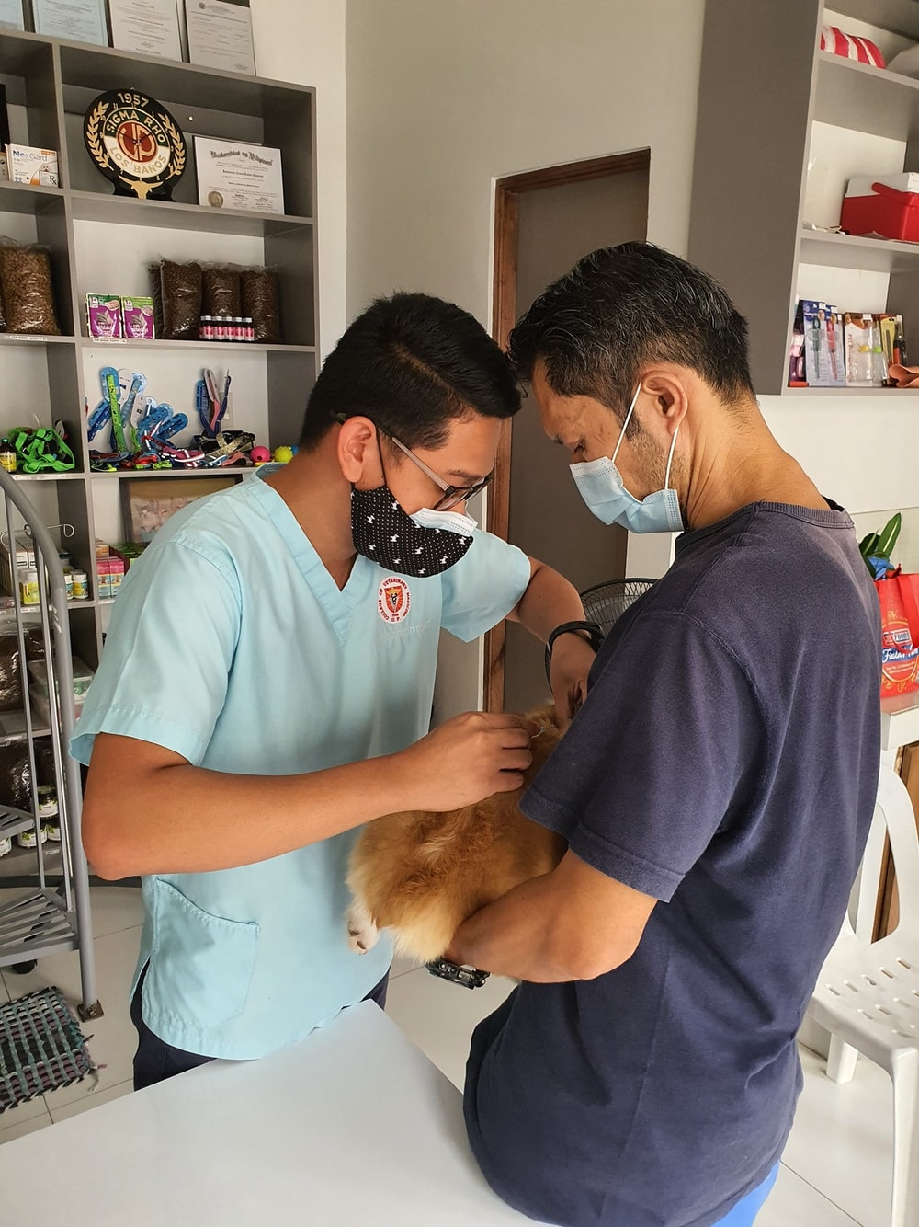
VETERINARIA
PETCARE
2022
Alfaro Ayzama José Fernando
Maydana Chavez Harold
Escobar Zarate Julio Cesar

Slide 2
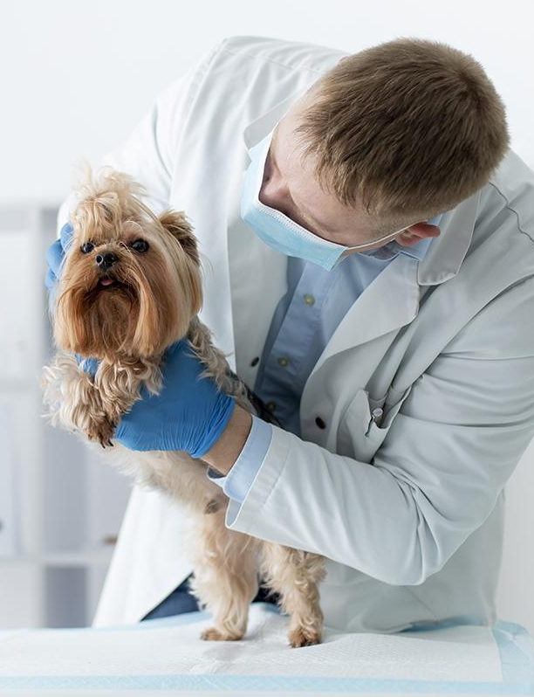
Introduction
Este proyecto es un sistema web que optimiza la administración de una veterinaria, permitiendo gestionar clientes, mascotas, productos, servicios y ventas. Desarrollado con Vue.js y Node.js, incorpora autenticación JWT para un acceso seguro y eficiente.

Slide 3
DESCRIPCIÓN EL NEGOCIO
Sistema web para la gestión integral de una veterinaria, que permite:
01
04
02
05
03
Registrar clientes y sus mascotas.
Registrar ventas de productos y servicios..
Administrar productos e inventario.
Acceso seguro mediante autenticación JWT.
Registrar servicios (consultas, vacunas, baños, etc.).
Notes:
plantillaspowerpoint.org

Slide 4
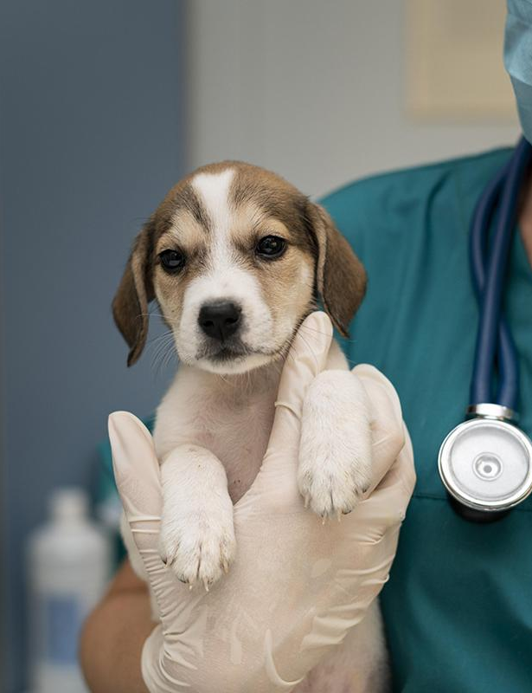
PROBLEMATICA
El proyecto soluciona problemas comunes en la administración de la veterinaria como:
Registros manuales o desorganizados.
Falta de control de productos y servicios.
Ventas poco precisas y sin historial claro.
Información de clientes y mascotas difícil de rastrear.
Falta de un sistema seguro para protección de datos.
El sistema automatiza y ordena todos los procesos clave.
Notes:
plantillaspowerpoint.org

Slide 5
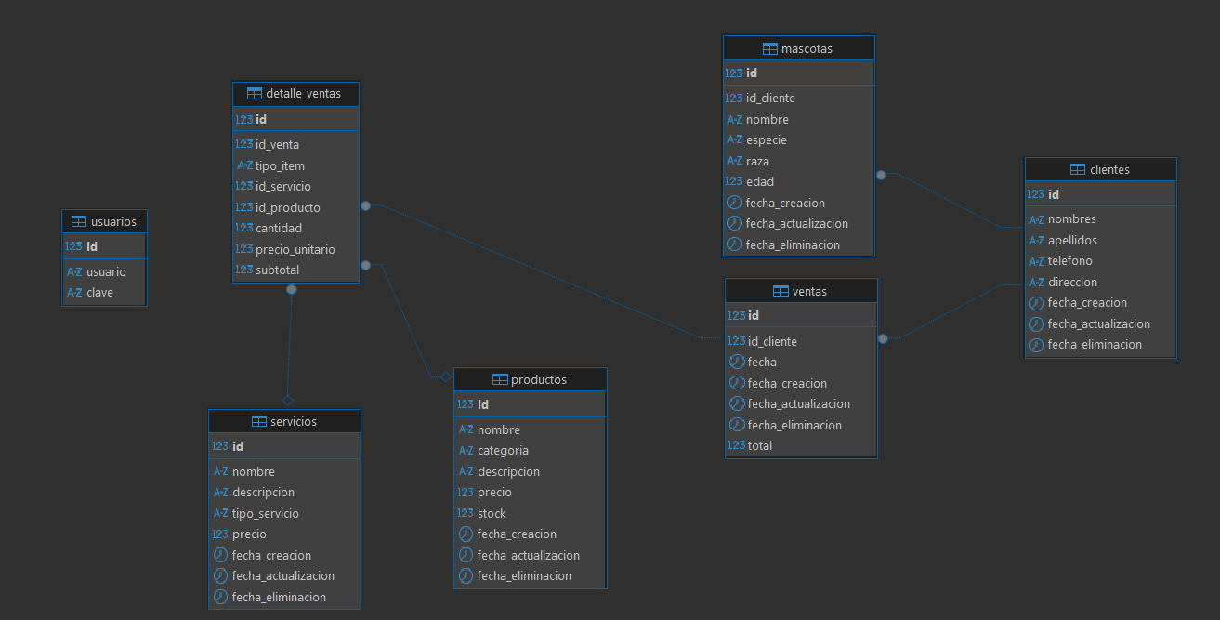
Diagrama Entidad Relacion

Slide 6
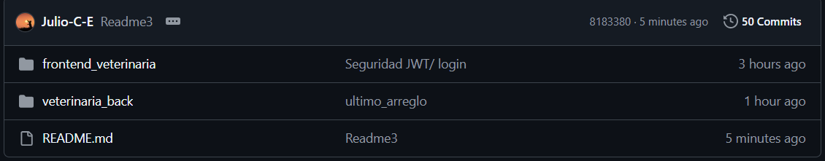
Enlaces y datos de acceso
Repocitorio donde se encuentra el front y back end:
https://github.com/Josefer98/sis257_Veterinaria.git

Slide 7
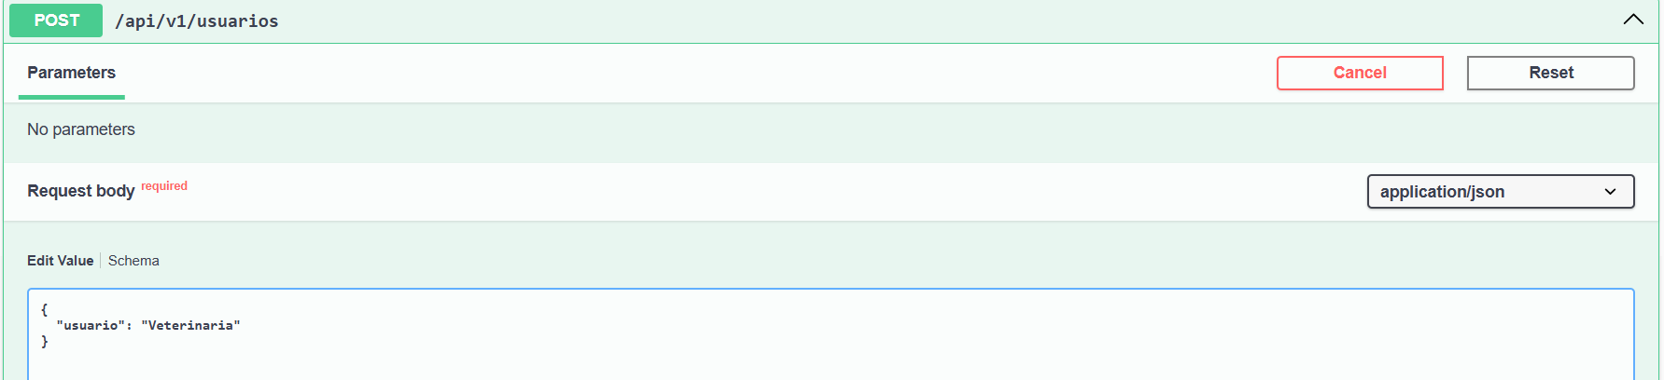
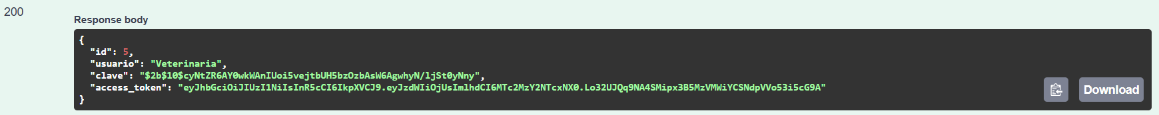
Datos de Acceso
1.- Registrar con swagger un usuario

Slide 8
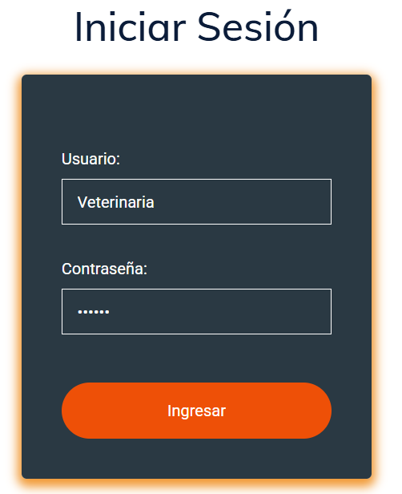

Datos de Acceso
2.- La contraseña siempre será por defecto : 123456

Slide 9
Demostracion Y captuaras de Pantalla
Notes:
plantillaspowerpoint.org

Slide 10
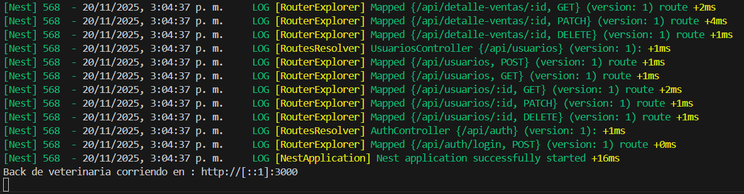
BACKENT VETERINARIA

Slide 11
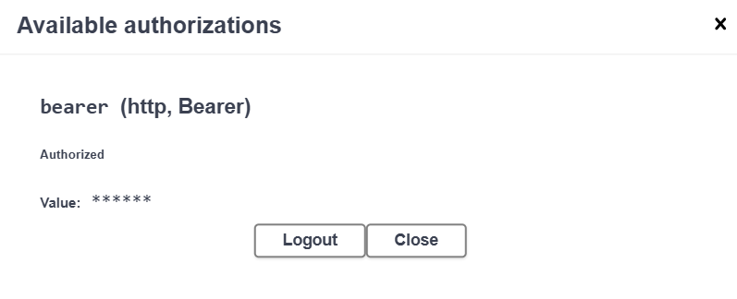
BACKENT VETERINARIA

Slide 12
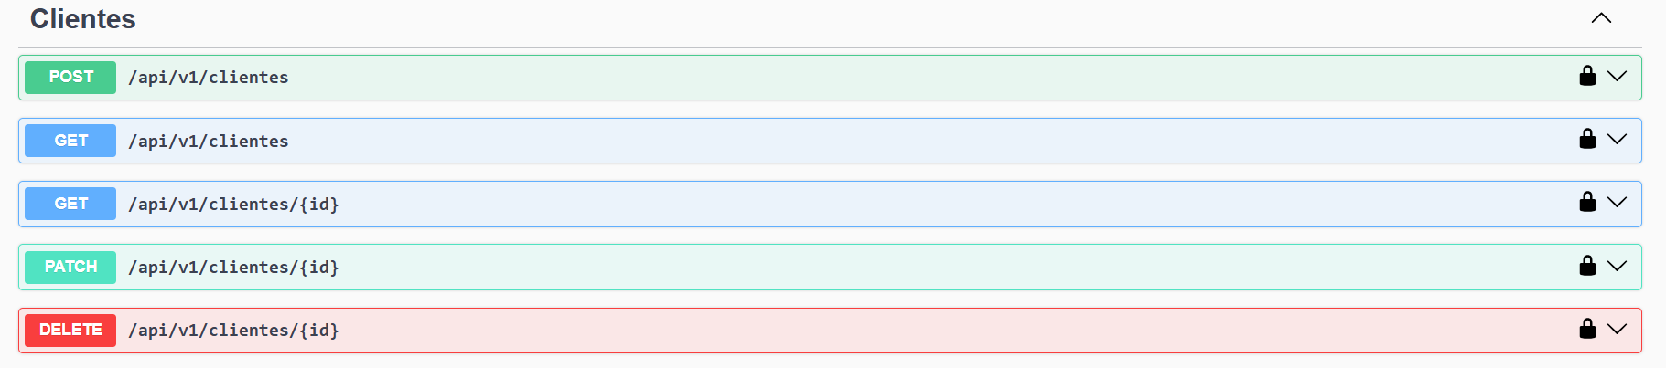
BACKENT VETERINARIA

Slide 13
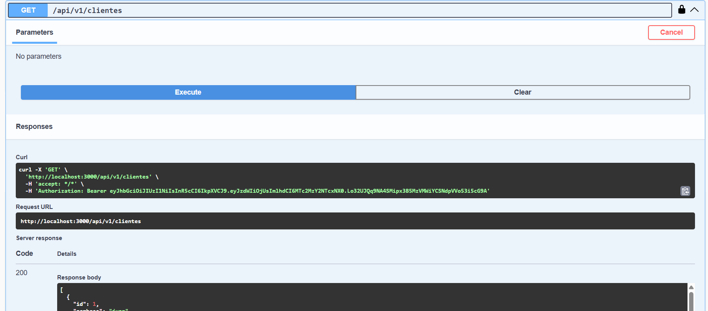
BACKENT VETERINARIA

Slide 14
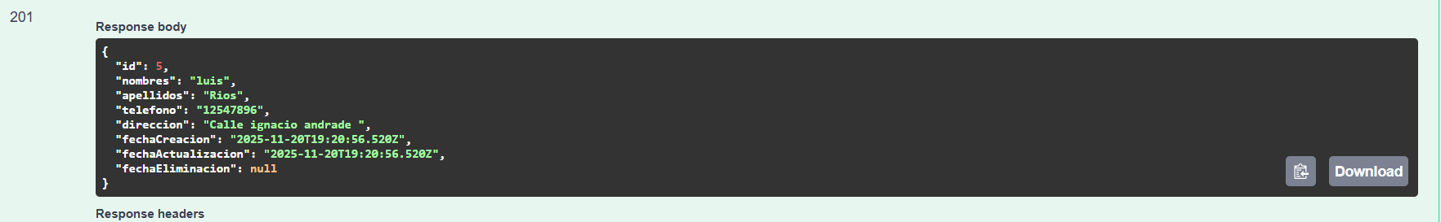
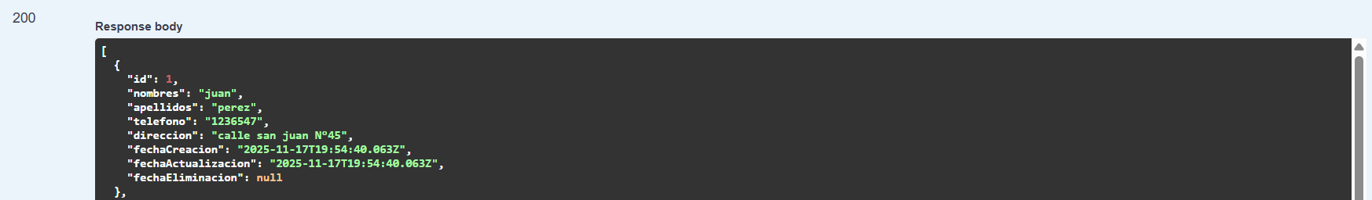
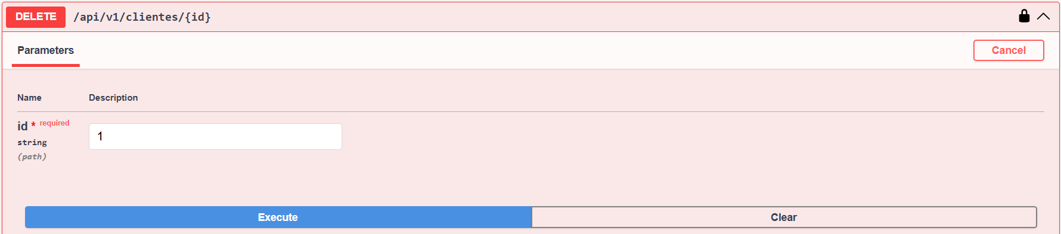
BACKENT VETERINARIA

Slide 15
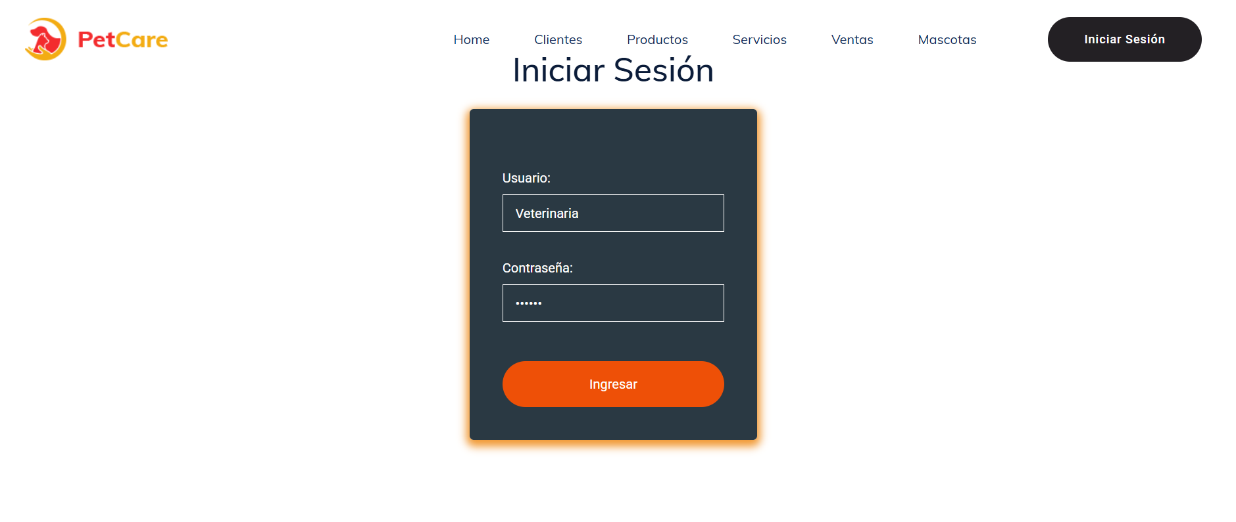
FRONTEND VETERINARIA

Slide 16
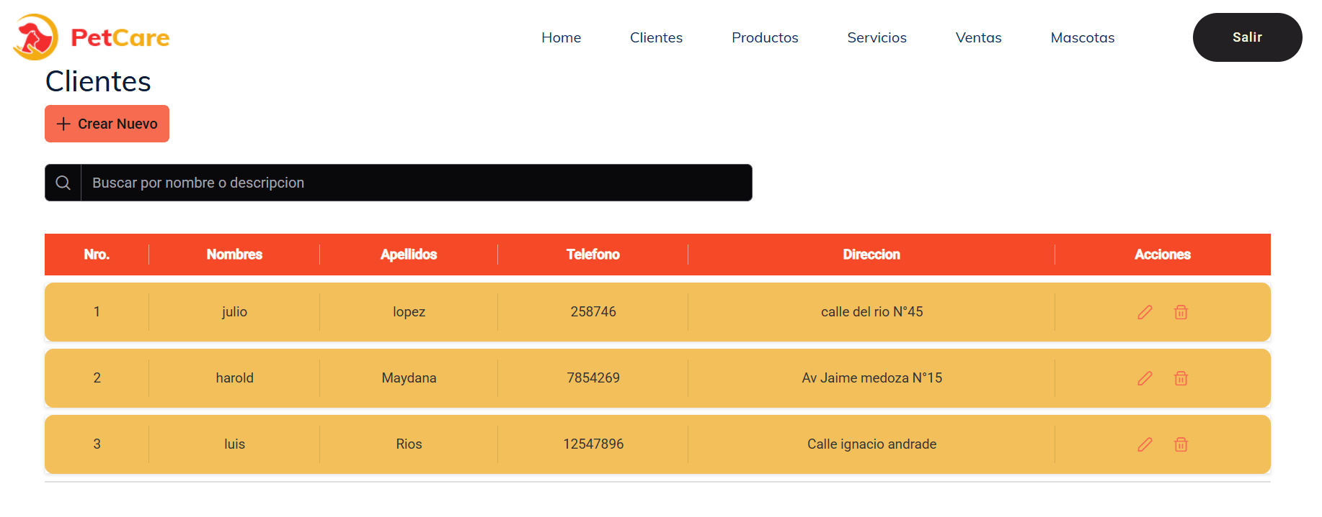
FRONTEND VETERINARIA

Slide 17
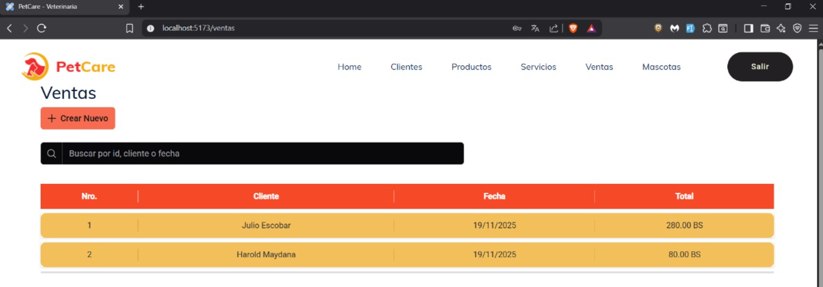
FRONTEND VETERINARIA

Slide 18
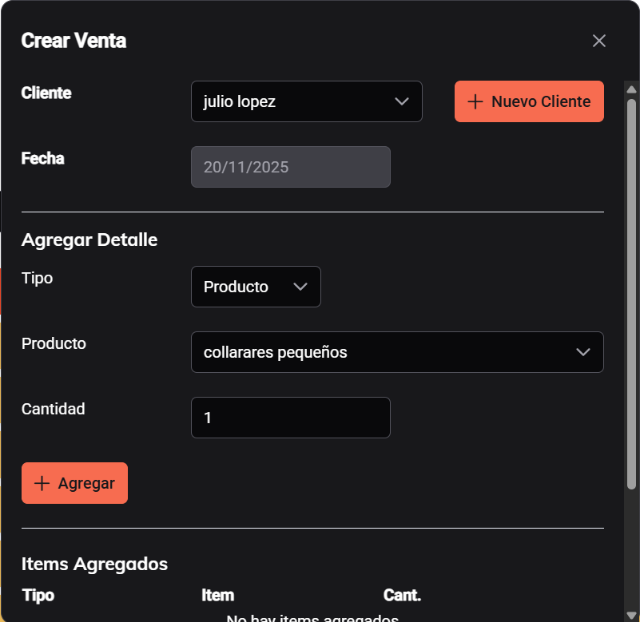
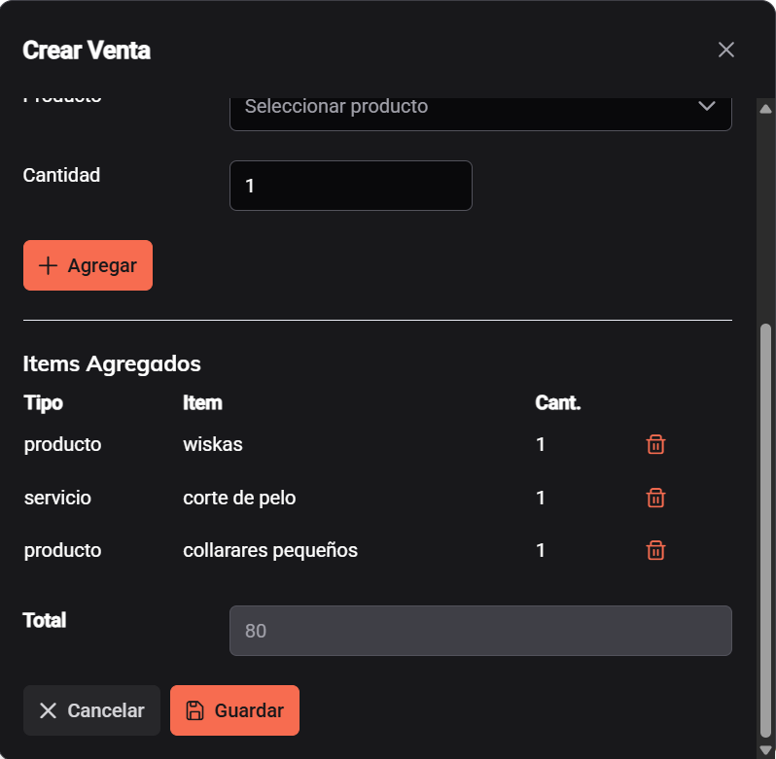
FRONTEND VETERINARIA

